Slide 1
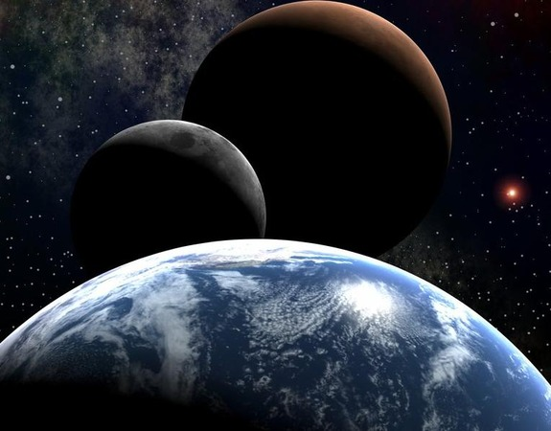
Планета Марс та його супутники

Slide 2
Марс – четверта планета Сонячної системи, яка з періодом 687 земних діб рухається навколо Сонця на середній відстані 228 млн. км

Slide 3
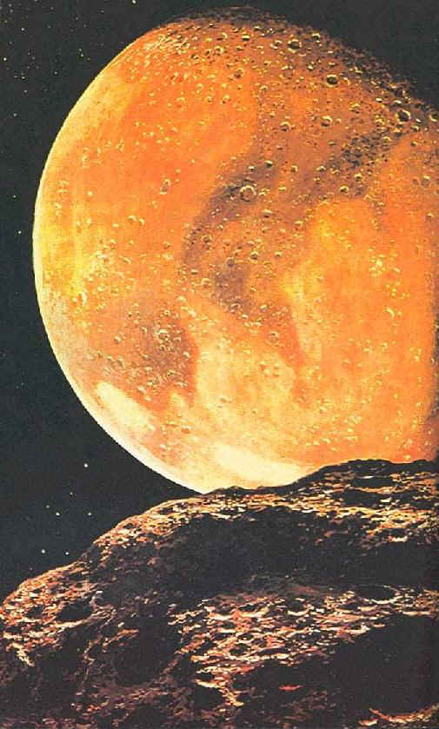
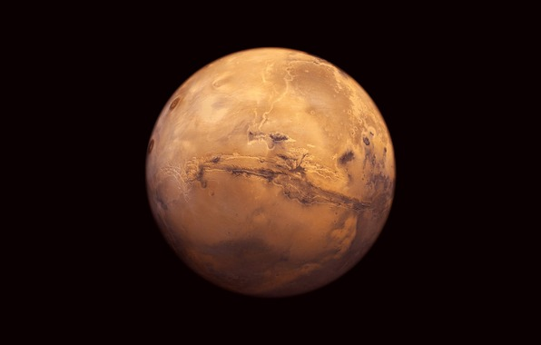
Марс

Slide 4
За розмірами Марс майже вдвічі, а за масою – в дев’ять разів менший від Землі, сила тяжіння на Марсі становить 0,39 земної. Вісь його обертання нахилена до площини орбіти під кутом 25°, завдяки чому на Марсі відбувається зміна пір року, а тривалість доби лише на 20 хв. менша за земну

Slide 5
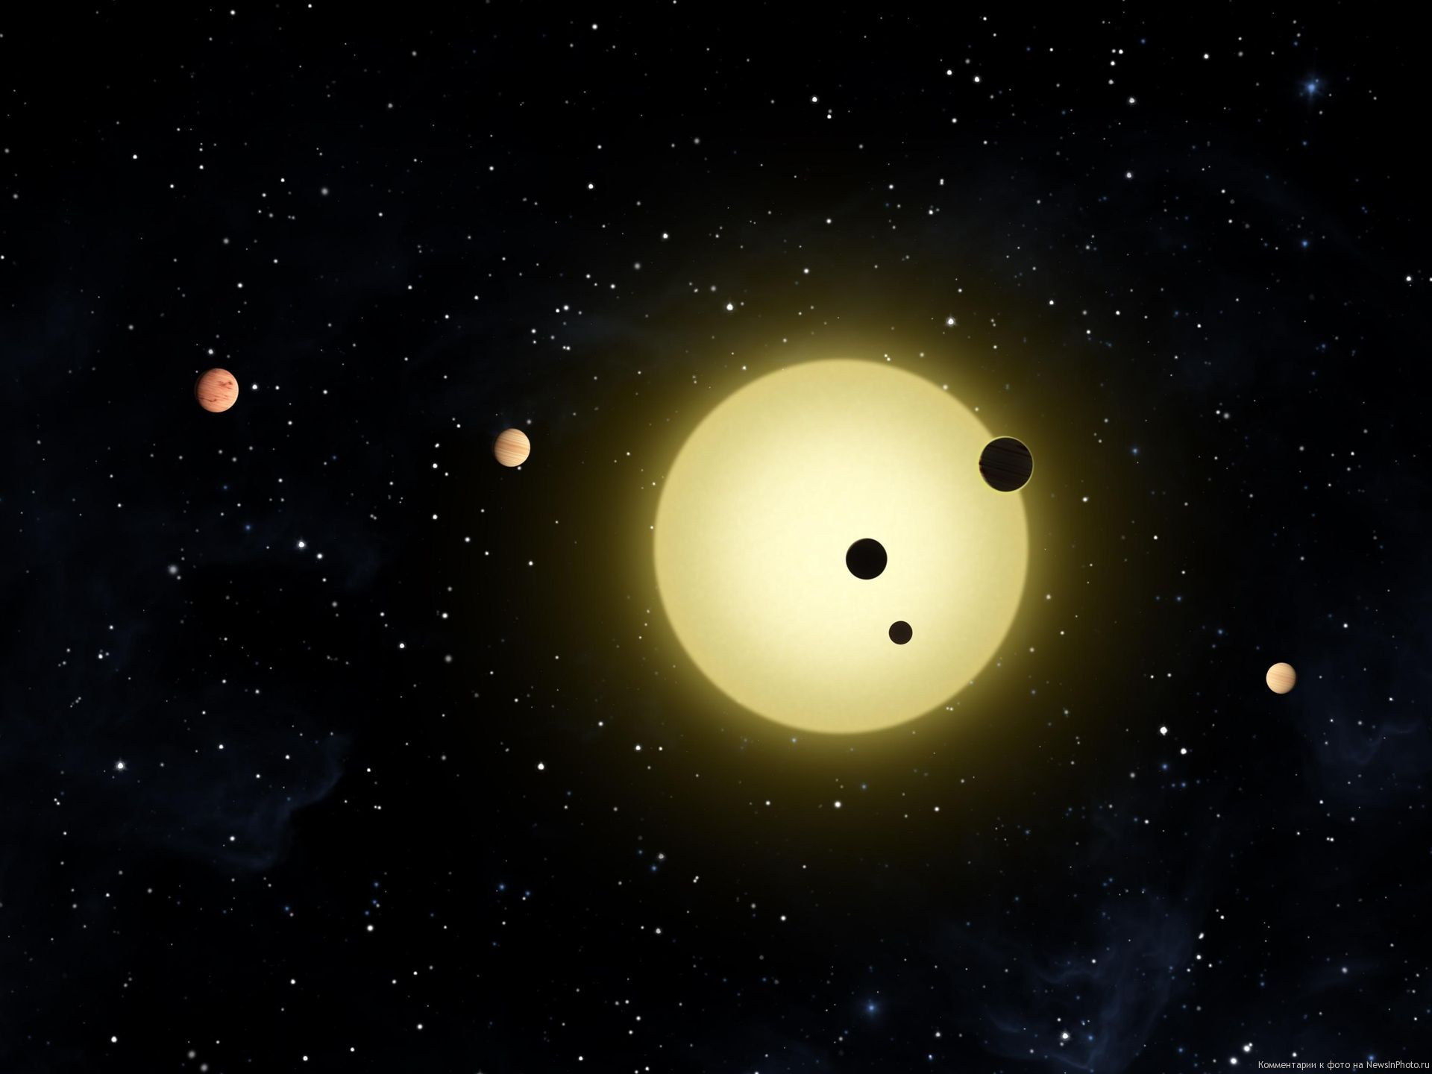
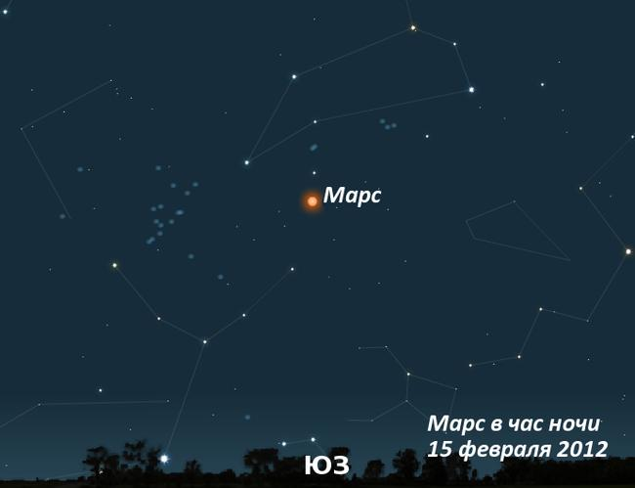

Slide 6
Тому коли обидві планети у своєму русі навколо Сонця опиняються поблизу цих точок водночас, тобто Марс перебуває у протистоянні до Землі, відстань між ними стає найменшою – 56 млн. км. Таке взаємне положення Землі та Марса називається великим протистоянням.
Великі протистояння повторюються через кожні 15 років і трапляються у серпні – на початку вересня. У цей час Марс повернутий до Землі південним полюсом, і тому його південна півкуля вивчена краще, ніж північна.

Slide 7
Марс має розріджену атмосферу. Це дозволяє вивчати його поверхню безпосередньо з Землі. Дві третини поверхні Марса займають світлі ділянки, які отримали назву материків, близько третини – темні ділянки, названі морями. Вони зберігають свою форму в часі, що дозволило скласти точні карти поверхні. Поблизу полюсів восени утворюються білі плями – полярні шапки, які зникають повністю або значно зменшуються в розмірах на початку літа.

Slide 8
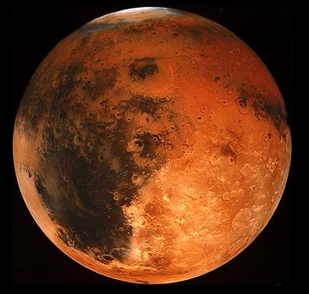

Slide 9
Атмосфера на Марсі дуже розріджена, її тиск біля поверхні становить в середньому 0,006 тиску земної атмосфери. За складом вона нагадує атмосферу Венери: 95% належить вуглекислому газу, близько 4% - азоту і аргону. Кисню і водяної пари в атмосфері Марса менше 1%, проте в ній є хмари з кристаликів льоду, так що вона рідко буває цілком прозорою. Швидкість вітру, як правило, невелика, але часом досягає значення 40-50 м/с, і тоді вітер піднімає марсіанський пил високо догори, утворюючи пилову бурю.

Slide 10
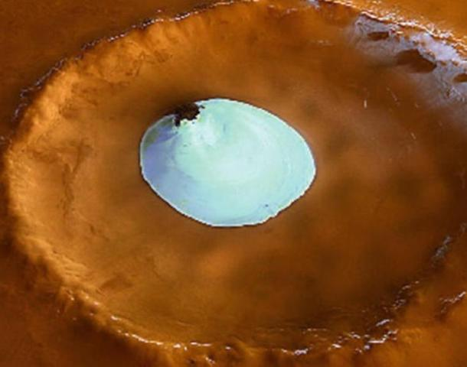
Озера і кратери Марса

Slide 11
Червонуватий колір марсіанської поверхні обумовлений великою кількістю окислів заліза, тобто звичайної іржі. Тому панорами марсіанської рівнини, передані в різні роки американськими станціями, - це оранжево-червона пустеля, вкрита численними каменями з різкими краями.

Slide 12
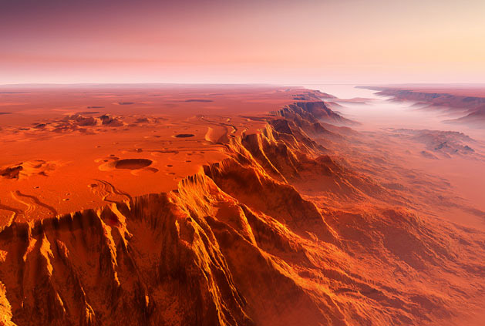

Slide 13
Супутники Марса
Навколо планети Марс обертаються два природних супутники — Фобос і Деймос. Після відкриття Галілеєм у 1610 році 4 супутників Юпітера астрономи вважали, що кількість супутників зростає вдвічі при переході до більш далекої планети Сонячноі системи. Оскільки у Землі був відомий один супутник — Місяць, а у Юпітера — 4, вважалося, що у Марса повинно бути 2 супутники. Про це написав Джонатан Свіфт у повісті "Подорож Гулівера на літаючий острів Лапута". Дивним чином ця безпідставна з наукової точки зору гіпотеза справдилася.

Slide 14
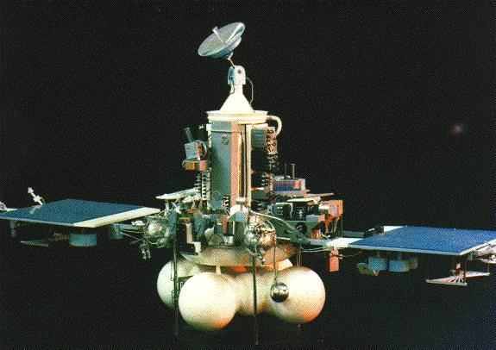
Штучний супутник Марса

Slide 15
Супутники Марса були відкриті в 1877 році американським астрономом Асафом Голлом, і названі на честь давньогрецьких міфологічних богів Фобоса та Деймоса, які уособлювали страх і жах, з огляду на їх незвичну форму.
Обидва супутника обертаються навколо своїх осей з тим же періодом, що й навколо Марса, тому завжди повернуті до планети однією й тією же стороною. Приливна дія Марса поступово сповільнює рух Фобоса, що врешті-решт призведе до падіння супутника на Марс. Деймос, навпаки, віддаляється від Марса.

Slide 16
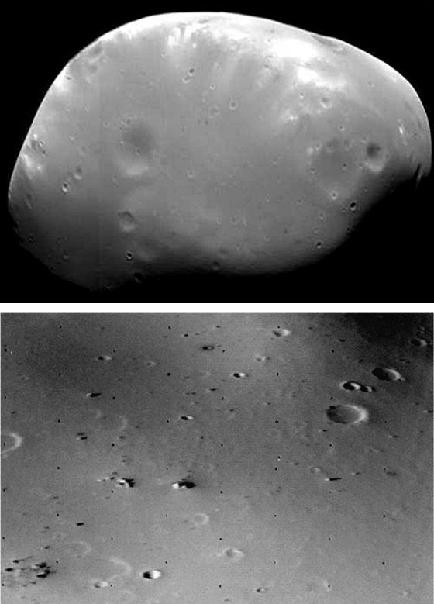
Супутник Марса - Деймос

Slide 17
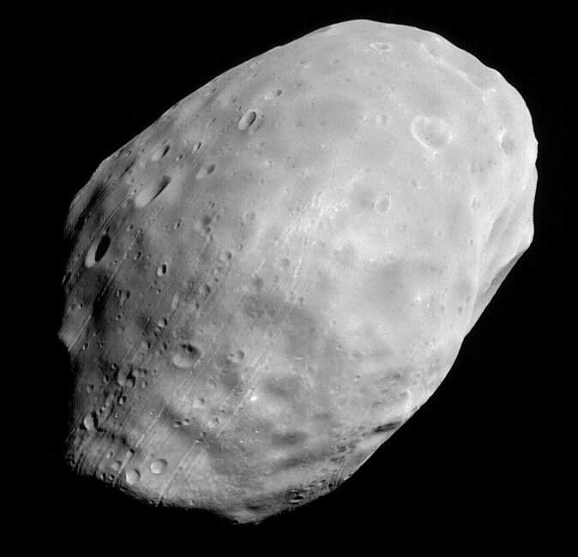
Супутник Марса - Фобос

Slide 18
Підготувала учениця 11 класу Фоменко Єлизавета

